Slide 1


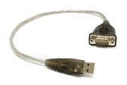
TC 2018 Fundamentos de redes
Técnicas de comunicación y detección de errores
ITESM Campus Querétaro

Slide 2

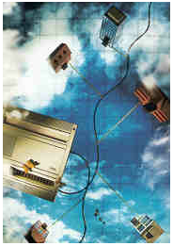
Objetivos de esta sesión
Que el alumno comprenda las técnicas de comunicación asíncrona y síncrona, y analice las ventajas y desventajas de estas técnicas de comunicación.
Que el alumno conozca los distintos métodos de detección de errores.
Fundamentos de redes

Slide 3

Técnicas de comunicación
Transmisión asíncrona
Se denomina así debido a que la temporización de la señal no es importante.
En lugar de ella, la información se recibe y se traduce usando patrones acordados.
Siempre que sigan estos patrones, el dispositivo de recepción puede recuperar la información sin tener en cuenta el ritmo al que llega.
Notes:
Temporización: Control del tiempo

Slide 4
Técnicas de comunicación
Transmisión asíncrona
Los patrones se basan en agrupar el flujo de bits en bytes.
Cada grupo, habitualmente de ocho bits, se envía a lo largo de un enlace como una unidad.
Un bit de inicio (cero) al principio
Uno o más bits de parada (unos) al final de cada byte.
Puede haber un intervalo entre cada byte.
Los bits de inicio, de parada y el intervalo alertan al receptor del comienzo y el fin de cada byte y le permiten sincronizarse con el flujo de datos.

Slide 5
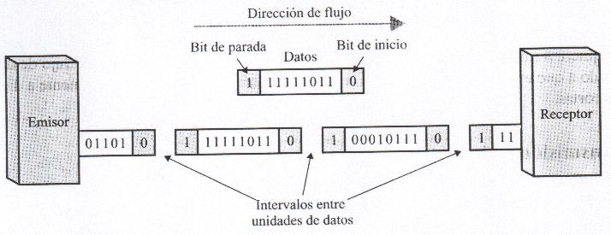
Técnicas de comunicación
Transmisión asíncrona
Un bit de inicio (cero) al principio
Uno o más bits de parada (unos) al final de cada byte.
Puede haber un intervalo entre cada byte.

Slide 6
Técnicas de comunicación
Transmisión asíncrona
Ventajas | Desventajas
Barata y efectiva Es una elección atractiva para situaciones como las comunicaciones de baja velocidad, como la conexión de un teclado a una computadora (Un usuario teclea solamente un carácter cada vez, lo que es extremadamente lento en términos de procesamiento de datos, y deja unos intervalos de tiempo impredecibles entre cada carácter.) | Lentitud La adición de bits de inicio y de parada y de los intervalos de inserción dentro del flujo de bits hace que la transmisión asíncrona sea más lenta que las formas de transmisión que pueden operar sin añadir toda esta información de control.

Slide 7
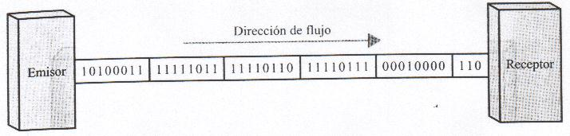
Técnicas de comunicación
Transmisión síncrona
En la transmisión síncrona se envía un bit detrás de otro, sin bits de inicio/parada o intervalos. Es responsabilidad del receptor agrupar los bits.
En la figura se han incluido divisiones entre los bytes, pero en realidad, estas divisiones no existen; el emisor pone los datos en la línea como una tira larga.
El receptor cuenta los bits a medida que llegan y los agrupa en unidades de ocho bits.

Slide 8
Técnicas de comunicación
Transmisión síncrona
Sin intervalos y bits de inicio/parada, no hay ningún mecanismo en la comunicación para ayudar al receptor a ajustar su bit de sincronización en medio de una transmisión.
La temporización se vuelve muy importante, ya que la exactitud de la información recibida depende completamente de la habilidad del dispositivo receptor de llevar exactamente la cuenta de los bits a medida que llegan.

Slide 9
Técnicas de comunicación
Transmisión síncrona
Ventajas
Velocidad No hay bits extra No hay intervalos que introducir en el emisor, ni que eliminar en el receptor. Se consigue, por extensión, transmitir menos bits a lo largo del enlace, lo que hace que la transmisión síncrona sea más rápida que la transmisión asíncrona.

Slide 10

Técnicas de comunicación
Transmisión síncrona
La transmisión síncrona es más útil para aplicaciones de alta velocidad como la transmisión de datos de una computadora a otra.

Slide 11
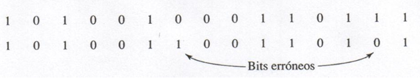
Tipos de errores
En los sistemas de transmisión digital, se dice que ha habido un error cuando se altera un bit. Es decir, cuando se transmite un 1 binario y se recibe un 0, o cuando se transmite un 0 binario y se recibe un 1.

Slide 12
Tipos de errores
Existen dos tipos de errores:
Errores aislados: Corresponden con eventualidades que alteran a un solo bit, sin llegar a afectar a los vecinos.
Errores a ráfagas: Cuando se recibe una secuencia de bits en la que el primero, el último y cualquier número de bits intermedios son erróneos.

Slide 13
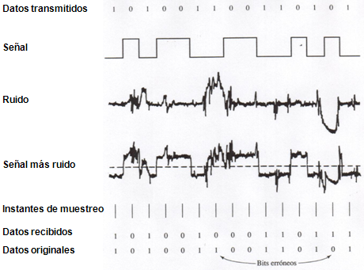
Detección de errores
En todo sistema de transmisión habrá ruido, independientemente de cómo haya sido diseñado.
El ruido dará lugar a errores que modificarán uno o varios bits de la trama.

Slide 14

Detección de errores
Existen dos técnicas de detección de errores:
Comprobación de paridad o bit de paridad
Comprobación de redundancia cíclica (CRC)

Slide 15
Comprobación de paridad
Comprobación de paridad (bit de paridad)
Esta técnica es el esquema más sencillo para detectar errores.
Consiste en añadir un bit de paridad al final de cada bloque de datos.
El valor de este bit se determina de tal forma que el carácter resultante tenga un número impar de unos (paridad impar) o un número par (paridad par).

Slide 16
Comprobación de paridad
Ejemplo:
Si el transmisor está transmitiendo una G (1110001) y se utiliza paridad impar, añadirá un 1 y transmitirá 11110001.
Bit menos significativo
se transmite primero
1110001
El bit de paridad es el más significativo
11110001
Transmisión de datos
El receptor examinará el carácter recibido y si el número total de unos es impar, supondrá que no ha habido errores.
Si un bit se invierte erróneamente durante la transmisión (por ejemplo, 11000011), entonces el receptor detectará un error.

Slide 17

Comprobación de errores
No obstante, si dos (o cualquier número par) de bits se invierten debido a un error, aparecerá un error no detectado.
La utilización de bits de paridad no es infalible, ya que los impulsos de ruido son, a menudo, suficientemente largos como para destruir más de un bit, especialmente a velocidades de transmisión altos.

Slide 18
Comprobación de redundancia cíclica (CRC)
CRC, Cyclic Redundancy Check
Es uno de los códigos para la detección de errores más habitual y más potente.
Dado un bloque o mensaje de k bits
El transmisor genera una secuencia de (n – k) bits, denominada secuencia de comprobación de la trama (FCS, Frame Check Sequence) o CRC.
n- k bits
k bits
Datos
FCS
n bits

Slide 19
Detección de errores
Para la detección de errores, dada una trama de bits, se añaden bits adicionales por parte del transmisor para formar un código con capacidad de detectar errores.
Generalmente, para un bloque de datos de k bits, el algoritmo de detección de errores utiliza un código de n – k bits, siendo (n-k) < k.
k bits
Datos
Transmisor
n- k bits
Datos
n bits

Slide 20
Detección de errores
El código de detección de errores, también llamado bits de comprobación, se añade al bloque de datos para generar la trama de n bits de longitud, la cual será transmitida posteriormente.
k bits
Datos
Transmisor
n- k bits
Datos
n bits

Slide 21
Comprobación de redundancia cíclica (CRC)
El receptor dividirá la trama recibida entre un número predeterminado y si no hay residuo en la división, supondrá que no ha habido errores.
n- k bits
k bits
Datos
FCS
n bits

Slide 22
Comprobación de redundancia cíclica (CRC)
El código de redundancia cíclica (CRC, Cyclic Redundancy Check) o código polinomial:
Se basa en el tratamiento de cadenas de bits como representaciones de polinomios con coeficientes de 0 y 1 solamente.
1 1 0 0 0 1
k = 6 bits
x⁵ + x⁴ + x⁰
Una trama de k bits se considera como la lista de coeficientes de un polinomio con k términos que van de x^{k-1} a x⁰.
Se dice que tal polinomio es de grado k-1.

Slide 23
Comprobación de redundancia cíclica (CRC)
El bit de orden mayor (que se encuentra más a la izquierda) es el coeficiente de x^{k-1}, el siguiente bit es el coeficiente de x^{k-2} y así sucesivamente.
Ejemplo:
110001 tiene 6 bits.
k = 6
Por lo tanto representa un polinomio de seis términos con coeficientes:
1 1 0 0 0 1
x⁵ + x⁴ + x⁰

Slide 24
Comprobación de redundancia cíclica (CRC)
La aritmética polinomial se hace mediante una operación módulo 2.
En la operación módulo 2, no hay acarreos para la suma, ni préstamos para la resta. Tanto la suma como la resta son idénticas a un OR exclusivo.
Ejemplo:
10011011
11110000
+
-
11001010
10100110
01010001
01010110

Slide 25
Comprobación de redundancia cíclica (CRC)
La división se lleva a cabo de la siguiente manera:
Se dice que un divisor “cabe” en un dividendo si éste tiene tantos bits como el divisor.
La resta es módulo 2.
1
0
0
1
10011
11010110
10011
10011
10011
000010

Slide 26
Comprobación de redundancia cíclica (CRC)
Cuando se emplea el método de código polinomial, el emisor y el receptor deben acordar por adelantado un polinomio generador G(x).
G(x) : x⁴ + x + 1 = 1 0 0 1 1
Para calcular la suma de verificación (CRC) para una trama con m bits, correspondiente al polinomio M(x), la trama debe ser más larga que el polinomio generador G(x)
M(x) : 1101011011
G(x) : 1 0 0 1 1 = x⁴ + x + 1

Slide 27
Comprobación de redundancia cíclica (CRC)
La idea es incluir una suma de verificación (CRC) al final de la trama, de tal manera que el polinomio representado por la trama con suma de verificación sea divisible entre G(x).
T(x) : 1101011011
1110
M(x)
CRC
G(x) : 1 0 0 1 1 = x⁴ + x + 1
Cuando el receptor recibe la trama con suma de verificación (CRC), intenta dividirla entre G(x). Si hay un residuo, ha habido un error de transmisión.

Slide 28
Comprobación de redundancia cíclica (CRC)
El algoritmo para calcular la suma de verificación (CRC) es el siguiente:
Trama M(x) : 1101011011
Polinomio generador G(x) : x⁴ + x + 1 = 1 0 0 1 1
Sea r el grado de G(x)
r = 4
x ^{r} = x⁴ = 10000
Anexe r bits cero al final de la trama, para que ahora contenga m + r bits y corresponda al polinomio M(x) * x ^{r}
M(x) * x ^{r} = 1101011011
0000
m bits
r bits

Slide 29
Comprobación de redundancia cíclica (CRC)
Divida la cadena de bits correspondiente a G(x) entre la correspondiente a M(x) * x ^{r} usando una división modulo 2.
1
0
0
1
0
0
1
0
1
0
Cociente ignorado
10011
11010110110000
10011
10011
10011
000010110
10011
0010100
10011
CRC (Cyclic Redundancy Check)
FCS (Frame Check Sequence)
001110
CRC / FCS (Residuo)

Slide 30
Comprobación de redundancia cíclica (CRC)
Reste el residuo a la cadena de bits correspondiente a M(x) * x ^{r} usando una resta módulo 2.
11010110110000
M(x)* x ^{r}
-
1110
CRC (Residuo)
11010110111110
T(x)
El resultado es la trama con suma de verificación (CRC) que va a transmitirse, llamado polinomio T(x).
T(x) : 1101011011
1110
M(x)
CRC

Slide 31
Comprobación de redundancia cíclica (CRC)
Cuando el receptor recibe la trama con suma de verificación T(x), intenta dividirla entre G(x). Si el residuo es cero, no hay errores de transmisión.
1
0
0
1
0
0
1
0
1
0
G(x)
10011
11010110111110
T(x)
10011
10011
10011
000010111
10011
0010011
100110
000000
Residuo

Slide 32
Comprobación de redundancia cíclica (CRC)
Si hay un residuo, ha habido un error de transmisión
1
0
1
0
0
1
1
1
0
0
G(x)
10011
11010111111111
T(x)
10011
10011
10011
000011111
10011
011001
10011
010101
10011
001101
Residuo

